Slide 1
Відеокарти
Підготував: Паращак Ярослав

Slide 2
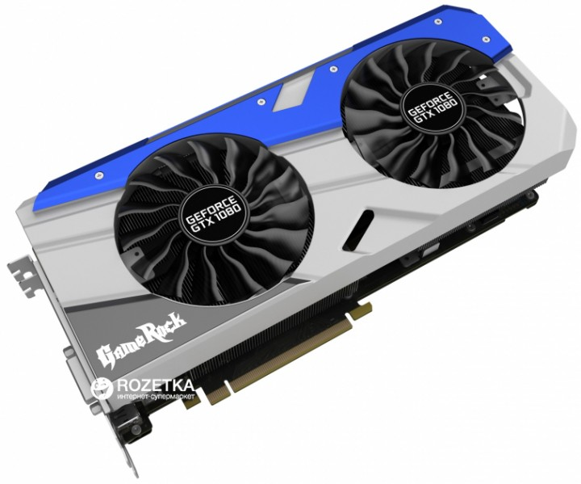
Видеокарта Palit PCI-Ex GeForce GTX 1080 GameRock Premium Edition
8GB GDDR5X (256bit) (1746/10500) (DVI, HDMI, 3 x DisplayPort)

Slide 3
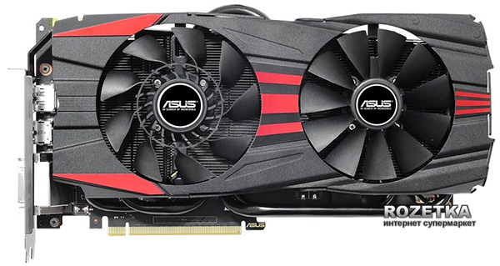
Видеокарта Asus PCI-Ex GeForce GTX 960 Black
2048MB GDDR5 (128bit) (1190/7010) (DVI, HDMI, 3 x DisplayPort)

Slide 4
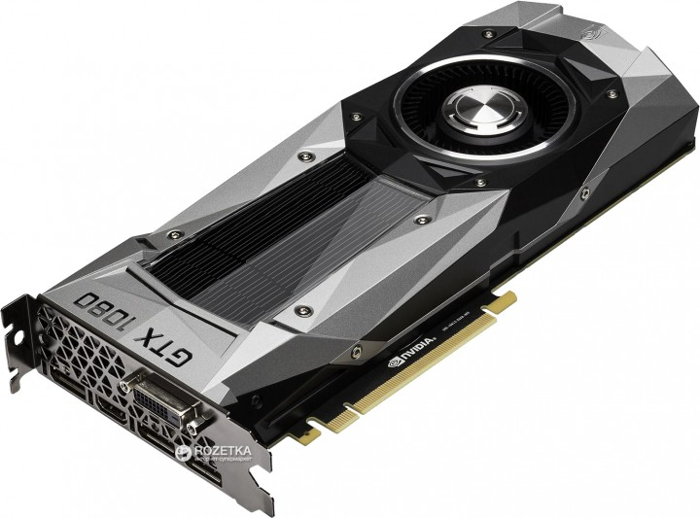
Видеокарта Gigabyte PCI-Ex GeForce GTX 1080 Founders Edition
8GB GDDR5X (256bit) (1607/10000) (DVI, HDMI, 3 x DisplayPort)

Slide 5
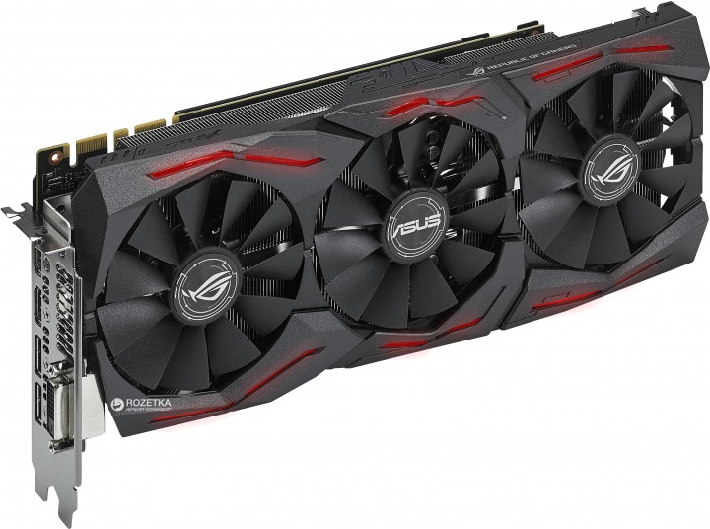
Видеокарта Asus PCI-Ex GeForce GTX 1070 ROG Strix
8GB GDDR5 (256bit) (1632/8000) (DVI, 2 x HDMI, 2 x DisplayPort)

Slide 6
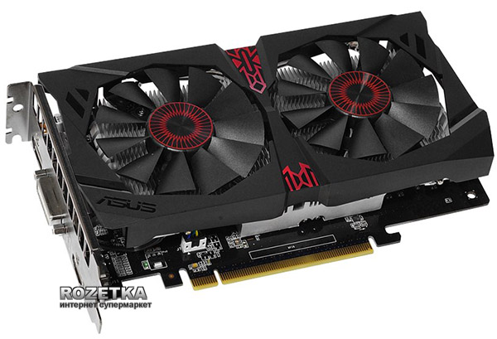
Видеокарта Asus PCI-Ex GeForce GTX 750 Ti Strix
4096MB GDDR5 (128bit) (1124/5400) (DVI, HDMI, DisplayPort)

Slide 7
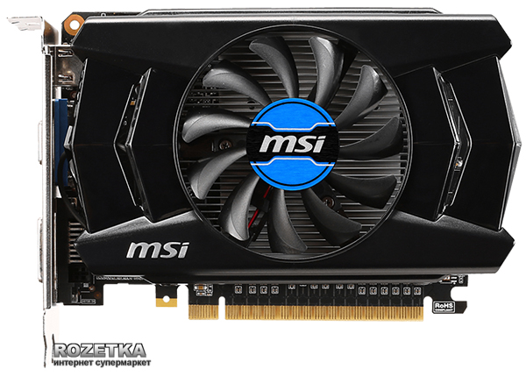
Видеокарта MSI PCI-Ex GeForce GTX 750 Ti
1024MB DDR5 (128bit) (1059/5400) (DVI, HDMI, D-Sub)

Slide 8
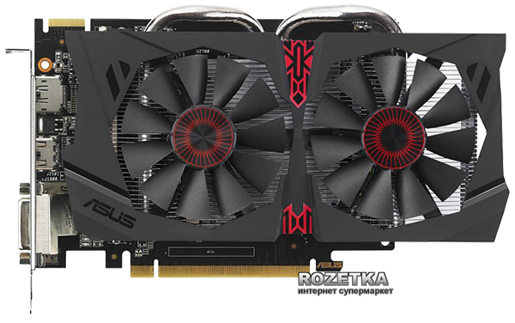
Видеокарта Asus PCI-Ex Radeon R7 370 Strix
4GB GDDR5 (256bit) (975/5600) (2xDVI, HDMI, DisplayPort)

Slide 9
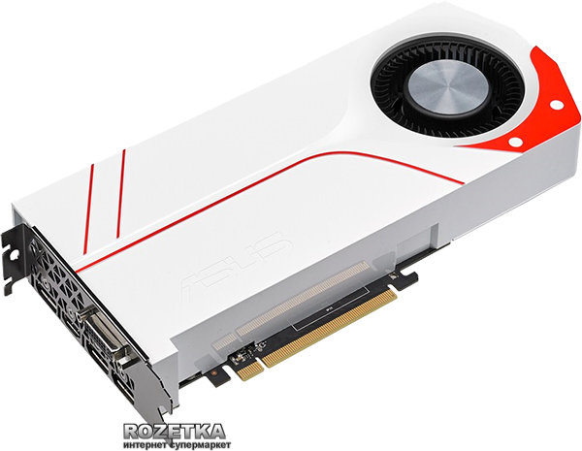
Видеокарта Asus PCI-Ex GeForce GTX 960 Turbo
2GB GDDR5 (128bit) (1190/7010) (DVI, HDMI, 3 x DisplayPort)

Slide 10
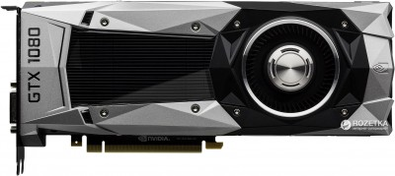
Видеокарта Asus PCI-Ex GeForce GTX 1080 Founders Edition
8GB GDDR5X (256bit) (1607/10000) (DVI, HDMI, 3 x DisplayPort)

Slide 11
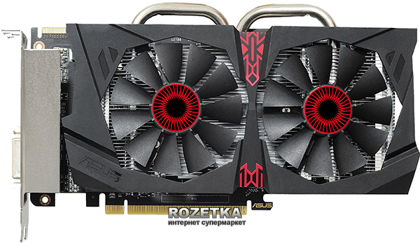
Видеокарта Asus PCI-Ex Radeon R7 370 Strix
2GB GDDR5 (256bit) (1050/5600) (2xDVI, HDMI, DisplayPort)

Slide 12
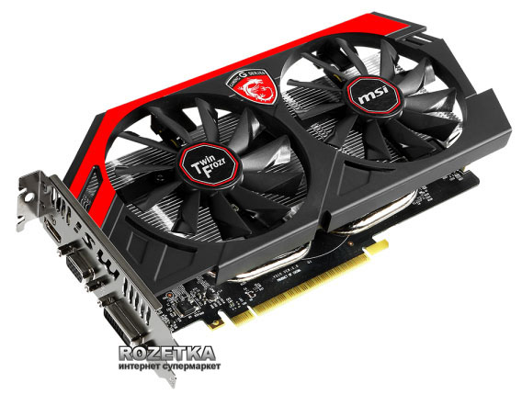
Видеокарта MSI PCI-Ex GeForce GTX 750 Ti TF
2048MB GDDR5 (128bit) (1020/5400) (DVI, HDMI, VGA)

Slide 13
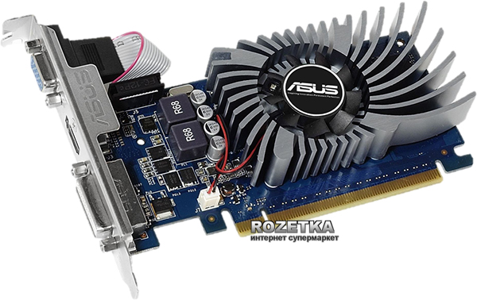
Видеокарта Asus PCI-Ex GeForce GT 730
2048MB GDDR5 (64bit) (902/5010) (VGA, DVI, HDMI)

Slide 14
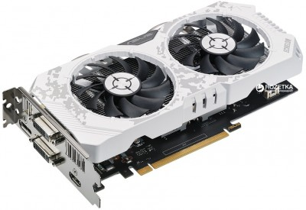
Видеокарта Asus PCI-Ex GeForce GTX 950 Echelon
2048MB GDDR5 (128bit) (1165 /6610) (2 x DVI, HDMI, DisplayPort)

Slide 15
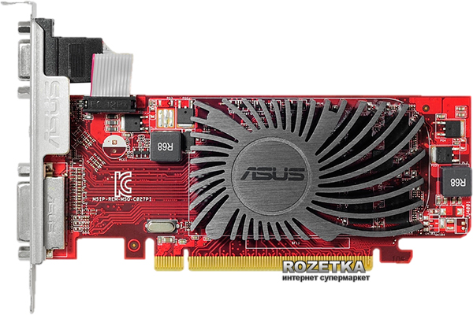
Видеокарта Asus PCI-Ex Radeon R5 230
2048MB GDDR3 (64bit) (650/1200) (VGA, DVI, HDMI)

Slide 16
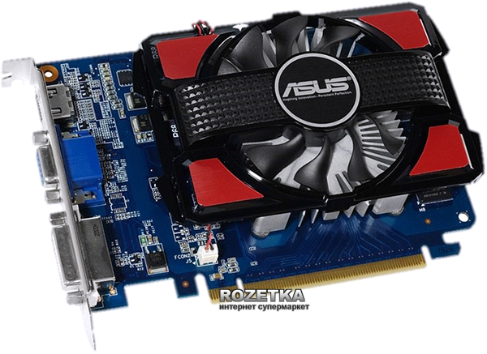
Видеокарта Asus PCI-Ex GeForce GT 730
4096MB DDR3 (128bit) (700/1100) (VGA, DVI, HDMI)

Slide 17
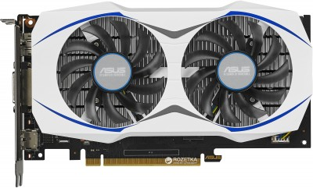
Видеокарта Asus PCI-Ex GeForce GTX 950
2048MB GDDR5 (128bit) (1026/6610) (DVI, HDMI, DisplayPort)

Slide 18
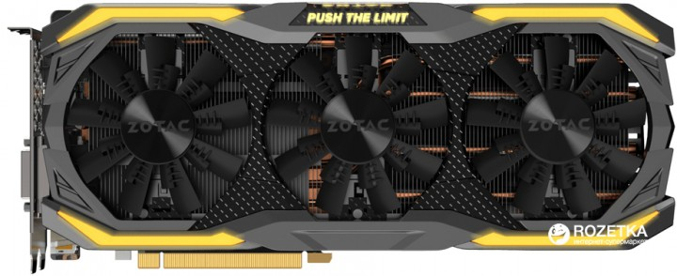
Видеокарта Zotac PCI-Ex GeForce GTX 1070 AMP Extreme
8GB GDDR5 (256bit) (1632/8208) (DVI, HDMI, 3 x DisplayPort)

Slide 19
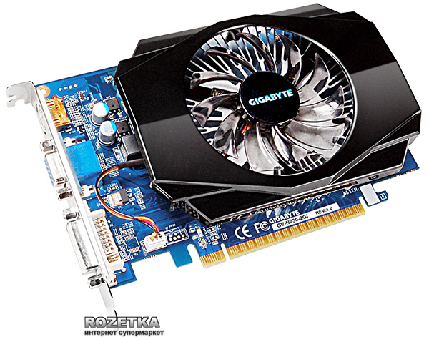
Видеокарта Gigabyte PCI-Ex GeForce GT 730
2048MB DDR3 (128bit) (700/1600) (VGA, DVI, HDMI)

Slide 20
Дякую за увагу

